Slide 1
Napredno softversko inženjerstvo Razvoj relacione baze podataka pomoću Spring boot jpa
Profesor:
Prof. dr Aleksandar Milosavljević
Student:
Veljko Fajnišević, 2014

Slide 2

SPRING BOOT JPA
Spring Boot JPA omogućava razvoj relacione baze podataka bez potrebe za ručnim pisanjem SQL koda, što značajno olakšava rad sa bazama podataka. Međutim, ukoliko je potrebno; postoji i fleksibilnost pisanja i korišćenja SQL upita u Java aplikacijama kada je to neophodno.
Spring Boot JPA pripada Spring Data familiji i omogućava lakšu implementaciju repozitorijuma zasnovanih na JPA (Jakarta Persistence API), tj. lakši razvoj Spring aplikacija koje koriste razne tehnologije za pristup i rad sa podacima.
Jakarta Persistence API (JPA) je popularna tehnologija koja se koristi u objektno – relacionom mapiranju (ORM) u Java aplikacijama. U kombinaciji sa Spring Boot – om, JPA postaje veoma moćan alat za interakcija sa bazama podataka. Spring Boot pojednostavljuje podešavanje i korišćenje JPA alata, tako što omogućava developerima da se više fokusiraju na poslovnu logiku nego na konfiguraciju.

Slide 3
Problem koji se rešava
Jedan od glavnih problema koji se rešava je smanjenje kompleksnosti rada sa bazama podataka jer se izbegava pisanje ručnih SQL upita i kodova. Ovo se rešava pomoću ORM koji automatski mapira Java klase u tabele baze.
Ručno pisanje koda za osnovne operacije (Create, Read, Update, Delete) je repetitivno. Pružane su gotove metode kroz repozitorijume koji su dosta fleksibilni i efikasni.
Pisanje složenih SQL upita je omogućene preko JPQL – a koji se zasnivaju na Javi i baziraju na entitetima.
Kao glavni problem koji se rešava je komplikovano upravljanje relacijama između tabela i složenim odnosima između njih. Spring Boot JPA nam omogućava jednostavno definisanje različitih relacija pomoću jednostavnih anotacija.

Slide 4
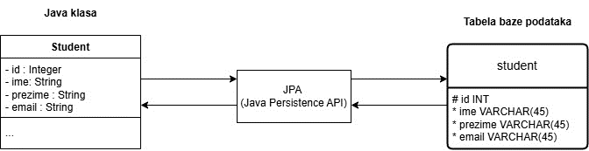
Objektno – relaciono mapiranje (ORM)
Mapiranje Java klase u tabelu baze podatakaputam JPA omogućava povezivanje objekata u aplikaciji sa tabelama u bazi podataka. Ova funkcionalnost se postiže pomoću JPA anotacija koje definišu kako se entitet/klasa mapira u tabelu, a njeni atributi na kolone te tabele.
Mapiranjem klase u tabelu putem JPA ostvaruje se čistiji i čitljiviji kod, automatsko generisanje SQL upita, lako upravljanje relacijama između entiteta, podrška za različite baze podataka bez promene izvornog koda, ...

Slide 5
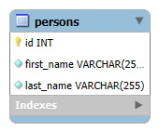
Primer objektno – relacionog mapiranja
@Entity @Table(name = "persons") public class Person { @Id @GeneratedValue(strategy = GenerationType.IDENTITY) @Column(name = "id") private Integer id; @Column(name = "first_name", nullable = false) private String firstName; @Column(name = "last_name", nullable = false) private String lastName; }

Slide 6
Osnovni delovi:
Entitet anotacija – @Entity i @Table anotacije koje predstavlja tabelu u bazi podataka. Definišu se kao Java klasa anotirana sa @Entity i @Table koja se kasnije mapira u tabelu,
JPA anotacije – @OneToOne, @OneToMany, @ManyToOne, @ManyToMany se koriste za definisanje odnosa/relacija između entiteta/tabela.
JPQL i Query anotacija – omogućava pisanje upita direktno u Java kodu,
Entity Manager i JpaRepository, CrudRepository – napredni alati/interfejsi za programsku kontrolu nad JPA upitima i transakcijama. Entity Manager je napredniji alat za programsku logiku nad JPA upitima i transakcijama koji se koristi kada interfejsi nisu dovoljni ili kada je potrebna veća fleksibilnost. Spring Data automatski kreira implementacije za interfejse koji nasleđuju JpaRepository ili CrudRepository omogućavajući CRUD operacije bez pisanja SQL koda.

Slide 7
Jakarta Persistence Query Language (JPQL)
JPQL predstavlja JPA verziju SQL – a koja radi sa entitetima, a ne direktno sa tabelama. Koristi se u okviru JPA i pruža veću apstrakciju, čineći aplikacije nezavisnim od određene baze podataka. Veoma moćan alat za rad sa podacima u JPA čija snaga leži u integraciji sa objektno – orijentisanim modelom, dok istovremeno omogućava efikasan rad sa relacionim bazama podataka.
Nezavistan od baze podataka, što omogućava da upiti rade nad različitim bazama (MySQL, PostgreSQL, H2, ... ). Iako po sintaksi dosta podseća na SQL, potrebno je shvatiti da neke funkcionalnosti nisu dostupne, kao što je na primer INSERT upit.
Koristi se sa @Query anotacija ukoliko se koristi preko interfejsa ili preko Entity Manager – a. Koristi nazive Java klasa i atributa, a ne nazive tabela i kolona iz baze.

Slide 8
Java Persistence Query Language (JPQL)
JPQL preko interfejsa:
JPQL preko Entity Manager – a:
@Query("SELECT s FROM Student s WHERE s.age >= :minAge")
List<User> findUsersWithMinAge(@Param("minAge") int minAge);
public List<Student> findStudentWithMinAge(int minAge) {
TypedQuery<Student> query =
entityManager.createQuery("SELECT s FROM Student s WHERE s.age >= :minAge", Student.class); query.setParameter("minAge", minAge); return query.getResultList(); }

Slide 9
PREDNOSTI
Smanjenje šablonskog koda: Smanjuje se potreba za konfiguracijom standardnog koda kroz anotacije i razumne podrazumevane vrednosti
Automatska konfiguracija: Automatski se konfiguriše JPA podešavanja na osnovu konfiguracija definisanih u projektu
Upravljanje transakcijama: Ugrađena podrška za transakcije olakšava upravljanje konzistentnošću podataka
Upravljanje entitetima: Sloj apstrakcije koji pojednostavljuje CRUD operacije, paginaciju i sortiranje
MANE
Skrivena kompleksnost: Mnogo toga se dešava „ispod haube“ što može biti zbunjujuće jer aplikacija radi bez jasnog razumevanja šta se tačno dešava
Pokretanje: Kod većih modela sa mnogo entiteta, JPA proverava i mapira sve anotacije prilikom pokretanja, što može usporiti pokretanje aplikacije (CPU/Memory)
Autokonfiguracija: Autokonfiguracija može biti korisna, ali ujedno i izvor problema jer sakriva mnogo internih detalja i može dovesti do nepredviđenog ponašanja ako nije dobro shvaćena

Slide 10
Cascade
Cascade definiše kako će se određene operacije na roditeljskom entitetu automatski primeniti na njegove povezane entitete.
Primer: Ukoliko se sačuva student koji je povezan sa svojim detaljima, CascadeType.PERSIST omogućava da oba entiteta budu sačuvana kada se samo student unosi u bazu.
Cascade Type | Opis
Detach | Kada se entitet odvoji, odvojiće se i povezani entitet
Merge | Kada se entitet ažurira, ažuriraće se i povezani entitet
Persist | Kada se entitet sačuva, sačuvaće se i povezani entitet
Remove | Kada se entitet obriše, obrisaće se i povezani entitet
Refresh | Kada se entitet „osveži“ iz baze, osvežiće se i povezani entitet
All | Primenjuju se sve gore navedene operacije

Slide 11


Cascade – praktičan primer (CascadeType.PERSIST)
Dodavanje studenta i njegovih detalja:
Rezultat izvršavanja:
Student veljko = new Student("Veljko", „Fajnisevic", elfak);
Student nikola = new Student("Nikola", "Nikolic", elfak);
StudentDetails veljkoDetails = new StudentDetails("veljkofajnisevic@elfak.rs", "Karadjordjeva 12, Bor", veljko);
veljko.setStudentDetails(veljkoDetails);
appDAO.addStudent(veljko);
appDAO.addStudent(nikola);

Slide 12
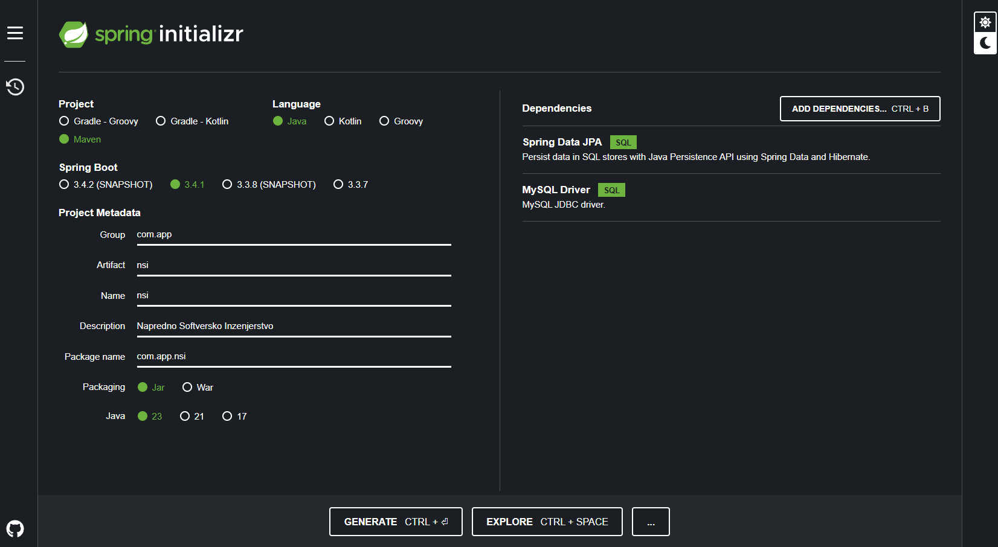
Spring Boot JPA u projektu
Strukturu projekta je moguće kreirati na sledeći način (spring initializr):

Slide 13
Spring Boot JPA u projektu
Zavisnosti (pom.xml):
<dependencies> <dependency> <groupId>org.springframework.boot</groupId> <artifactId>spring-boot-starter-data-jpa</artifactId> </dependency> <dependency> <groupId>com.mysql</groupId> <artifactId>mysql-connector-j</artifactId> <scope>runtime</scope> </dependency> </dependencies>
Povezivanje sa MySQL bazom (application.properties):
spring.datasource.url=jdbc:mysql://localhost:3306/fakultet spring.datasource.username=springstudent spring.datasource.password=springstudent

Slide 14
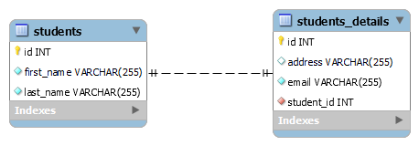
Spring Boot JPA u projektu
@OneToOne anotacija, kreiranje 1 – 1 relacije:
@Entity @Table(name = "students") public class Student { @Id @GeneratedValue(strategy = GenerationType.IDENTITY) private Integer id; private String firstName; private String lastName; @OneToOne(mappedBy = "student", cascade = CascadeType.ALL) private StudentDetails studentDetails; // ... }
@Entity @Table(name = "students_details") public class StudentDetails { @Id @GeneratedValue(strategy = GenerationType.IDENTITY) private Integer id; private String email; @OneToOne(cascade = { CascadeType.DETACH, CascadeType.MERGE, CascadeType.PERSIST, CascadeType.REFRESH}) @JoinColumn(name = "student_id", nullable = false) private Student student; // ... }

Slide 15
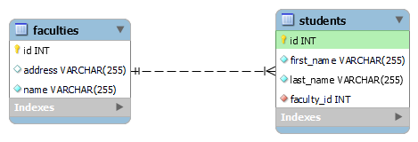
Spring Boot JPA u projektu
@OneToMany/@ManyToOne anotacija, kreiranje 1 – više relacije:
@Entity @Table(name = "faculties") public class Faculty { @Id @GeneratedValue(strategy = GenerationType.IDENTITY) private Integer id; private String name; private String address; @OneToMany(mappedBy = "faculty", cascade = CascadeType.ALL) private List<Student> students; // ... }
@Entity @Table(name = "students") public class Student { @Id @GeneratedValue(strategy = GenerationType.IDENTITY) private Integer id; private String firstName; private String lastName; @ManyToOne(cascade = { CascadeType.DETACH, CascadeType.MERGE, CascadeType.PERSIST, CascadeType.REFRESH }) @JoinColumn(name = "faculty_id", nullable = false) private Faculty faculty; // ... }

Slide 16
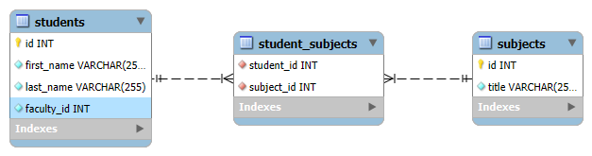
Spring Boot JPA u projektu
@ManyToMany anotacija, kreiranje više – više relacije:
@Entity @Table(name = "students") public class Student { @Id @GeneratedValue(strategy = GenerationType.IDENTITY) private Integer id; private String firstName; private String lastName; @ManyToMany(cascade = { CascadeType.DETACH, CascadeType.MERGE, CascadeType.PERSIST, CascadeType.REFRESH }) @JoinTable(name = "student_subjects", joinColumns = @JoinColumn(name = "student_id"), inverseJoinColumns = @JoinColumn(name = "subject_id")) private List<Subject> subjects; // ... }
@Entity @Table(name = "subjects") public class Subject { @Id @GeneratedValue(strategy = GenerationType.IDENTITY) private Integer id; private String title; @ManyToMany(mappedBy = "subjects") private List<Student> students; // ... }

Slide 17
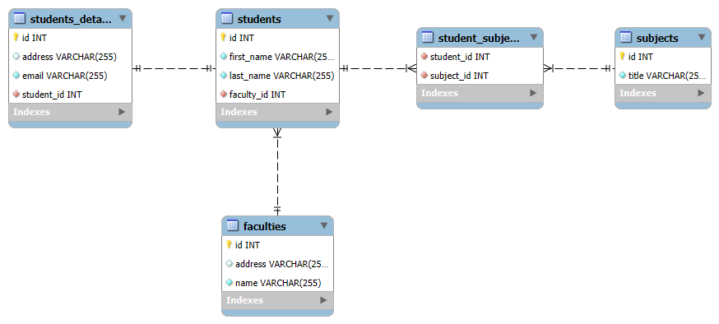
Spring Boot JPA u projektu
Konačan projekat:
Konačan projekat je moguće pokrenuti iz komandne linije: java –jar nsi.jar

Slide 18
HVALA NA PAŽNJI!

